Slide 1

算法分析与设计
——以大学生程序设计竞赛为例
赵端阳
http://www.acmbook.org
727946579@qq.com

Slide 2
第3章 递归与分治策略
3.1 递归算法
  3.1.1 Fibonacci数列
  3.1.2 集合的全排列问题
  3.1.3 整数划分问题
3.2 分治策略
  3.2.1 分治法的基本步骤
  3.2.2 分治法的适用条件
  3.2.3 二分搜索技术
  3.2.4循环赛日程表
  3.2.5 棋盘覆盖问题
  3.2.6 选择问题
  3.2.7输油管道问题
  3.2.8 半数集问题
  3.2.9 整数因子分解
  3.2.10取余运算
3.3 Big String

Slide 3
第3章 递归与分治策略
任何一个可以用计算机求解的问题所需的计算时间都与其规模n有关。问题的规模越小，越容易直接求解，解题所需的计算时间也越少。
分治法的设计思想是，将一个难以直接解决的大问题，分割成一些规模较小的相同问题，以便各个击破，分而治之。
如果原问题可分割成k个子问题（1＜k≤n），且这些子问题都可解，并可利用这些子问题的解求出原问题的解，那么这种分治法就是可行的。
由分治法产生的子问题往往是原问题的较小模式，这就为使用递归技术提供了方便。

Slide 4
3.1 递归算法
程序直接或间接调用自身的编程技巧称为递归算法
（Recursion）。
一个过程或函数在其定义或说明中又直接或间接调用自身的一种方法，它通常把一个大型复杂的问题层层转化为一个与原问题相似的规模较小的问题来求解，递归策略只需少量的程序就可描述出解题过程所需要的多次重复计算，大大地减少了程序的代码量。

Slide 5
3.1 递归算法
递归需要有边界条件、递归前进段和递归返回段。
  当边界条件不满足时，递归前进；
  当边界条件满足时，递归返回。
  注意：在使用递增归策略时，必须有一个明确的递归结束条件，称为递归出口，否则将无限进行下去（死锁）。
递归的缺点：
  递归算法解题的运行效率较低。
  在递归调用过程中，系统为每一层的返回点、局部变量等开辟了堆栈来存储。递归次数过多容易造成堆栈溢出等。

Slide 6
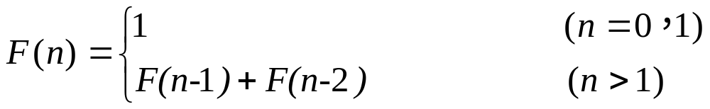
3.1.1 FIBONACCI数列
算法3.1 Fibonacci数列的递归算法
  int fib(int n)
  {
  if (n<=1) return 1;
  return fib(n-1)+fib(n-2);
  }
该算法的效率非常低，因为重复递归的次数太多。

Slide 7
3.1.1 FIBONACCI数列
算法3.2 Fibonacci数列的递推算法
  int fib[50]; //采用数组保存中间结果
  void fibonacci(int n)
  {
  fib[0] = 1;
  fib[1] = 1;
  for (int i=2; i<=n; i++)
  fib[i] = fib[i-1]+fib[i-2];
  }

Slide 8
3.1.1 FIBONACCI数列
在线测试题目，浙江工业大学在线题库
（http://acm.zjut.edu.cn）
1029—Fibonacci数 | 1451—Fib数的2幂次模
1091—Fibonacci数列 | 1457—Fibonacci again
1211—菲波那契数 | 1500—Fibnacci Number
1282—Fibonacci String | 1520—等差数列&Fibonacci数列

Slide 9
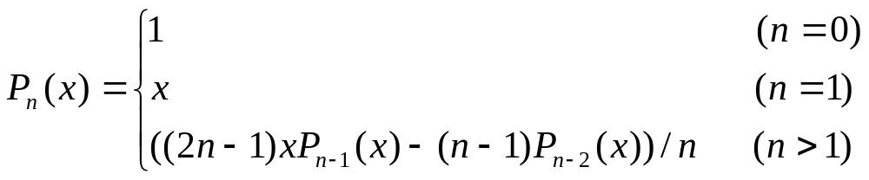
3.1.1 FIBONACCI数列
http://acm.zjut.edu.cn/ShowProblem.aspx?ShowID=1209

Slide 10
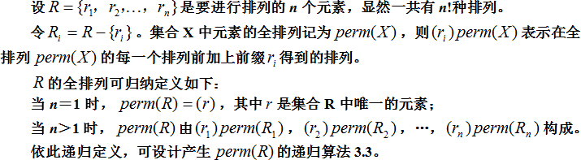
3.1.2 集合的全排列问题
r1=1的排列 | r2=2的排列 | r3=3的排列 | r4=4的排列
1 2 3 4 1 2 4 3 1 3 2 4 1 3 4 2 1 4 3 2 1 4 2 3 | 2 1 3 4 2 1 4 3 2 3 1 4 2 3 4 1 2 4 3 1 2 4 1 3 | 3 2 1 4 3 2 4 1 3 1 2 4 3 1 4 2 3 4 1 2 3 4 2 1 | 4 2 3 1 4 2 1 3 4 3 2 1 4 3 1 2 4 1 3 2 4 1 2 3

Slide 11
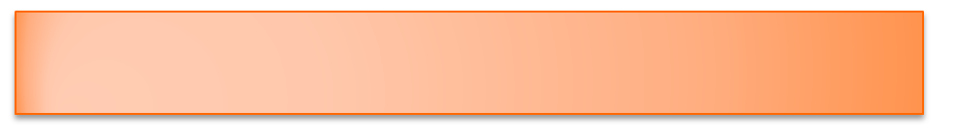
算法3.3 全排列问题的递归算法
r1=1的排列 | r2=2的排列 | r3=3的排列 | r4=4的排列
1 2 3 4 1 2 4 3 1 3 2 4 1 3 4 2 1 4 3 2 1 4 2 3 | 2 1 3 4 2 1 4 3 2 3 1 4 2 3 4 1 2 4 3 1 2 4 1 3 | 3 2 1 4 3 2 4 1 3 1 2 4 3 1 4 2 3 4 1 2 3 4 2 1 | 4 2 3 1 4 2 1 3 4 3 2 1 4 3 1 2 4 1 3 2 4 1 2 3
//产生从元素k～m的全排列，作为前k—1个元素的后缀
void Perm(int list[], int k, int m)
{
//构成了一次全排列，输出结果
if(k==m)
{
for(int i=0;i<=m;i++)
cout<<list[i]<<" ";
cout<<endl;
}
else
//在数组list中，产生从元素k～m的全排列
for(int j=k;j<=m;j++)
{
swap(list[k],list[j]);
Perm(list,k+1,m);
swap(list[k],list[j]);
}
}
数组list[]＝{1, 2, 3, 4, 5, 6,7}，则调用Perm(list,0,3) 就是产生元素1～4的全排列。

Slide 12
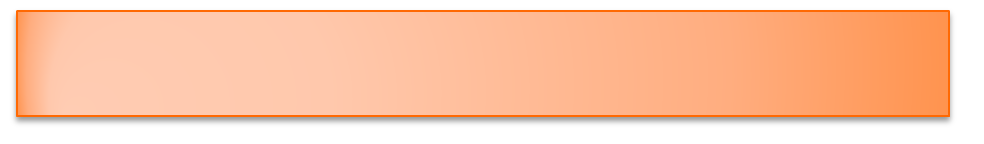
算法3.3 全排列问题的递归算法
//产生从元素k～m的全排列，作为前k—1个元素的后缀
void Perm(int list[], int k, int m)
{
if(k==m) //构成了一次全排列，输出结果
{
for(int i=0;i<=m;i++)
cout<<list[i]<<" ";
cout<<endl;
}
else
//在数组list中，产生从元素k～m的全排列
for(int j=k;j<=m;j++)
{
swap(list[k],list[j]);
Perm(list,k+1,m);
swap(list[k],list[j]);
}
}
1 2 3 4 5
1 2 3 5 4
1 2 4 3 5
1 2 4 5 3
1 2 5 4 3
1 2 5 3 4
数组list[]＝{1, 2, 3, 4, 5, 6,7}，则调用Perm(list,2,4) 就是产生元素3～5的全排列。
令int from=k;
则for(int i=from;i<=m;i++)

Slide 13


3.1.3 整数划分问题
整数划分问题是算法中的一个经典命题之一。把一个正整数n表示成一系列正整数之和：
正整数n的这种表示称为正整数n的划分。正整数n的不同划分个数称为正整数n的划分数，记作 。
  正整数6有如下11种不同的划分，所以 。
  6
  5+1
  4+2, 4+1+1
  3+3, 3+2+1, 3+1+1+1
  2+2+2, 2+2+1+1, 2+1+1+1+1
  1+1+1+1+1+1

Slide 14
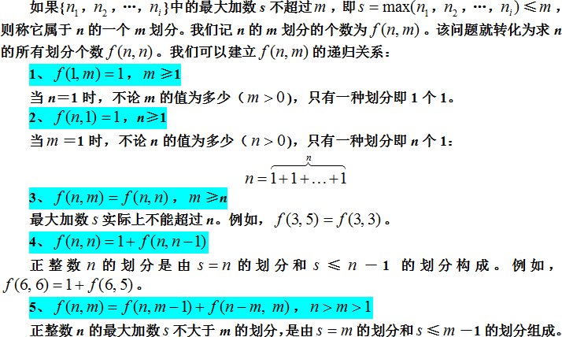
3.1.3 整数划分问题—算法分析

Slide 15
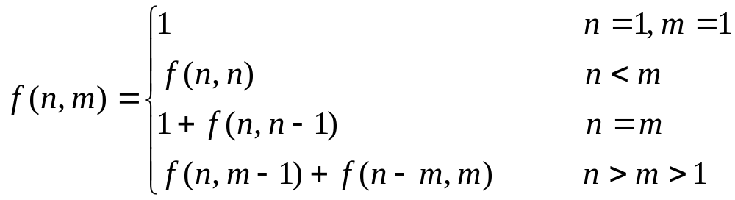
3.1.3 整数划分问题—算法分析
正整数n的划分数p(n)=f(n,n)
f(6,4)＝9 | f(6,3)＝7 | f(2,2)＝2
4+2, 4+1+1 3+3, 3+2+1, 3+1+1+1 2+2+2, 2+2+1+1, 2+1+1+1+1 1+1+1+1+1+1 | 3+3, 3+2+1, 3+1+1+1 2+2+2, 2+2+1+1, 2+1+1+1+1 1+1+1+1+1+1 | 4+2, 4+1+1 （实际上是2的划分）

Slide 16
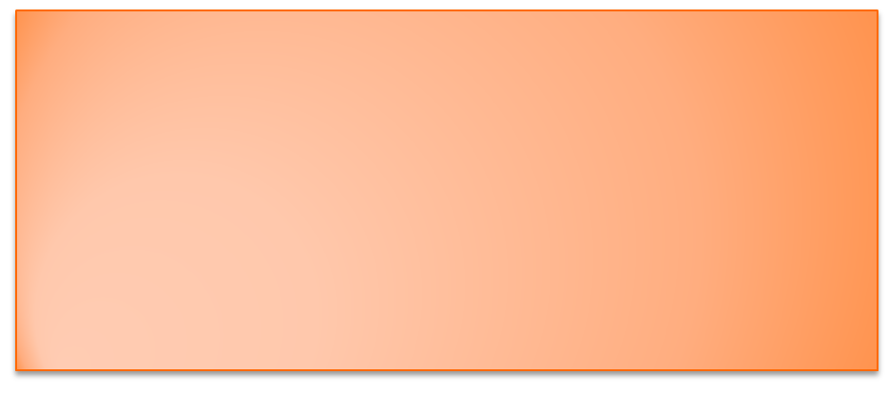
3.1.3 整数划分问题—算法分析
正整数n的划分数p(n)=f(n,n)
算法3.4 正整数n的划分算法
int split(int n,int m)
{
if(n==1||m==1) return 1;
else if (n<m) return split(n,n);
else if(n==m) return split(n,n-1)+1;
else return split(n,m-1)+split(n-m,m);
}

Slide 17
3.2 分治策略
分治策略是对于一个规模为n的问题，若该问题可以容易地解决（比如说规模n较小）则直接解决，否则将其分解为k个规模较小的子问题，这些子问题互相独立且与原问题形式相同。
递归地解这些子问题，然后将各子问题的解合并得到原问题的解。

Slide 18

3.2.1 分治法的基本步骤
分治法在每一层递归上都有三个步骤：
  分解：将原问题分解为若干个规模较小，相互独立，与原问题形式相同的子问题；
  解决：若子问题规模较小而容易被解决则直接解，否则递归地解各个子问题；
  合并：将各个子问题的解合并为原问题的解。
算法3.5 分治策略的算法设计模式
Divide_and_Conquer（P）
{
if (|P|＜＝n0 ) return adhoc(P)；
divide P into smaller substances P1，P2，…，Pk；
for (i＝1; i＜＝k; k＋＋)
yi＝Divide-and-Conquer（Pi） //递归解决Pi
Return merge（y1，y2，…，yk） //合并子问题
}

Slide 19
3.2.1 分治法的基本步骤
根据分治法的分割原则，原问题应该分为多少个子问题才较适宜？各个子问题的规模应该怎样才为适当？这些问题很难予以肯定的回答。
在用分治法设计算法时，最好使子问题的规模大致相同。如分成大小相等的k个子问题，许多问题可以取k＝2。
这种使子问题规模大致相等的做法是出自一种平衡
（Balancing）子问题的思想，它几乎总是比子问题规模不等的做法要好。

Slide 20
3.2.2 分治法的适用条件
分治法所能解决的问题一般具有以下几个特征：
  该问题的规模缩小到一定的程度就可以容易地解决；
  该问题可以分解为若干个规模较小的相同问题，即该问题具有最优子结构性质；
  利用该问题分解出的子问题的解可以合并为该问题的解；
  该问题所分解出的各个子问题是相互独立的，即子问题之间不包含公共的子子问题。

Slide 21
3.2.3 二分搜索技术
给定n个元素a[0：n－1]，需要在这n个元素中找出一个特定元素x。
  首先对n个元素进行排序，可以使用C++标准模板库函数sort()。
  比较容易想到的是用顺序搜索方法，逐个比较a[0：n－1]中的元素，直至找到元素x或搜索遍整个数组后确定x不在其中。
  因此在最坏的情况下，顺序搜索方法需要 O(n)次比较。
  二分搜索技术充分利用了n个元素已排好序的条件，采用分治策略的思想，在最坏情况下用O(log n) 时间完成搜索任务。
0 | 1 | 2 | 3 | 4 | 5 | 6 | 7 | 8 | 9 | 10
7 | 14 | 17 | 21 | 27 | 31 | 38 | 42 | 46 | 53 | 75
left
middle
right

Slide 22

二分搜索算法的基本思想是将n个元素分成个数大致相同的两半，取a[n/2]与x作比较。
  如果x＝a[n/2]，则找到x，算法终止。
  如果x＜a[n/2]，则我们只要在数组a的左半部分继续搜索x。
  如果x＞a[n/2]，则我们只要在数组a的右半部分继续搜索x。
算法3.6 二分搜索算法
//数组a[]中有n个元素，已经按升序排序，待查找的元素x
template<class Type>
int BinarySearch(Type a[],const Type& x,int n)
{
int left=0; //左边界
int right=n-1; //右边界
while(left<=right)
{
int middle=(left+right)/2; //中点
if (x==a[middle]) return middle;
if (x>a[middle]) left=middle+1;
else right=middle-1;
} return -1; //未找到x
}

Slide 23
3.2.4循环赛日程表
问题描述：设有n＝2^{k}个运动员要进行网球循环赛。
现要设计一个满足以下要求的比赛日程表：
  每个选手必须与其他n－1个选手各赛一次；
  每个选手一天只能参赛一次；
  循环赛在n－1天内结束。
  请按此要求将比赛日程表设计成有n行和n－1列的一个表。
  在表中的第i行，第j列处填入第i个选手在第j天所遇到的选手，其中1≤i≤n，1≤j≤n－1。

Slide 24
3.2.4循环赛日程表
 |  |  |  |  |  |  |  |  |  |  | 1 | 2 | 3 | 4 | 5 | 6 | 7 | 8
 |  |  |  |  |  |  |  |  |  |  | 2 | 1 | 4 | 3 | 6 | 5 | 8 | 7
 |  |  |  |  |  |  |  |  |  |  | 3 | 4 | 1 | 2 | 7 | 8 | 5 | 6
 |  |  |  |  |  |  |  |  |  |  | 4 | 3 | 2 | 1 | 8 | 7 | 6 | 5
 |  |  |  |  | 1 | 2 | 3 | 4 |  |  | 5 | 6 | 7 | 8 | 1 | 2 | 3 | 4
 | 天数 | ① |  |  | 2 | 1 | 4 | 3 |  |  | 6 | 5 | 8 | 7 | 2 | 1 | 4 | 3
 | 1 | 2 |  |  | 3 | 4 | 1 | 2 |  |  | 7 | 8 | 5 | 6 | 3 | 4 | 1 | 2
 | 2 | 1 |  |  | 4 | 3 | 2 | 1 |  |  | 8 | 7 | 6 | 5 | 4 | 3 | 2 | 1
1个选手 |  |  |  |  | 4个选手 |  |  |  |  |  |  |  | 8个选手
1 | 2 | 3 | 4 | 5 | 6 | 7 | 8
2 | 1 | 4 | 3 | 6 | 7 | 8 | 5
3 | 4 | 1 | 2 | 7 | 8 | 5 | 6
4 | 3 | 2 | 1 | 8 | 5 | 6 | 7
5 | 6 | 7 | 8 | 1 | 4 | 3 | 2
6 | 5 | 8 | 7 | 2 | 1 | 4 | 3
7 | 8 | 5 | 6 | 3 | 2 | 1 | 4
8 | 7 | 6 | 5 | 4 | 3 | 2 | 1
教材中的表格有误
第1天，1与2比，2与1比
每个选手必须与其他n－1个选手各赛一次；
每个选手一天只能参赛一次；
循环赛在n－1天内结束。

Slide 25
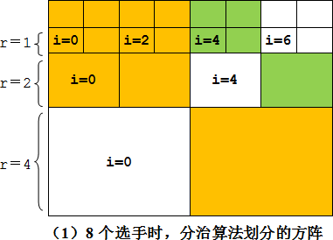
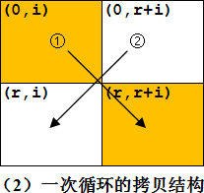
//构造循环赛日程表，选手的数量N＝2^{K}
void Table(int k)
{
int i, r;
int n = 1 << k;
//构造正方形表格的第一行数据
for (i=0; i<n; i++)
a[0][i] = i + 1;
//采用分治算法，构造整个循环赛日程表
for (r=1; r<n; r<<=1)
for (i=0; i<n; i+=2*r)
{
Copy(r, r + i, 0, i, r); //①
Copy(r, i, 0, r + i, r); //②
}
}

Slide 26
实现方阵的拷贝
//源方阵的左上角顶点坐标（fromx, fromy），行列数为r
//目标方阵的左上角顶点坐标（tox, toy），行列数为r
void Copy(int tox, int toy, int fromx, int fromy, int r)
{
for (int i=0; i<r; i++)
for (int j=0; j<r; j++)
a[tox+i][toy+j] = a[fromx+i][fromy+j];
}

Slide 27
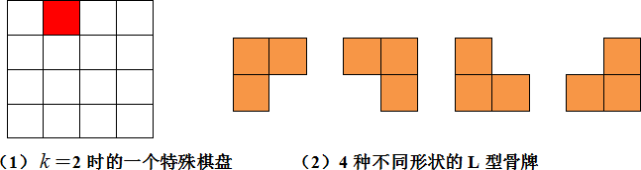
3.2.5 棋盘覆盖问题
在一个 2^{k}×2^{k}个方格组成的棋盘中，若恰有一个方格与其他方格不同，称该方格为特殊方格，且称该棋盘为特殊棋盘（Defective Chessboard）。
  特殊方格在棋盘中出现的位置有 4^{k}种情形，就有4^{k}种不同的棋盘。
图中的特殊棋盘是当 k＝2时16个特殊棋盘中一个。在棋盘覆盖问题中，要求用图所示的4种不同形状的L型骨牌覆盖给定棋盘上除特殊方格以外的所有方格，且任何两个L型骨牌不得重叠覆盖。在任何一个个 2^{k}×2^{k}的棋盘覆盖中，用到的L型骨牌个数为 （4^{k}-1)/3。

Slide 28
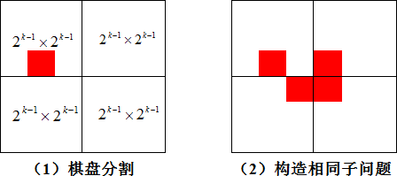
3.2.5 棋盘覆盖问题
用分治策略，可以设计解棋盘覆盖问题的一个简捷算法。分治的技巧在于如何划分棋盘，使划分后的子棋盘大小相同，并且每个子棋盘均包含一个特殊方格，从而将原问题分解为规模较小的棋盘覆盖问题。
  当k>0时，将2^{k}×2^{k}的棋盘划分为4个2^{k-1}×2^{k-1}子棋盘。
  原棋盘只有一个特殊方格，则其余3个子棋盘中没有特殊方格。
  用一个L型骨牌覆盖这3个较小棋盘的会合处。从而将原问题转化为4个较小规模的棋盘覆盖问题，以便采用递归方法求解。
  递归地使用这种划分策略，直至将棋盘分割为1×1的子棋盘。

Slide 29
采用分治算法解决棋盘覆盖问题的数据结构
令size=2^{k} ，表示棋盘的规格。
棋盘：使用二维数组表示：
  int board[1025][1025];
  为了方便递归调用，将数组board设为全局变量。board[0][0]是棋盘的左上角方格。
子棋盘：由棋盘左上角的坐标tr，tc和棋盘大小s表示。
特殊方格：在二维数组中的坐标位置是（dr，dc）。
L型骨牌：用到的L型骨牌个数为（4^{k}-1)/3 ，将所有L型骨牌从1开始连续编号，用一个全局变量表示：
  static int tile=1;

Slide 30
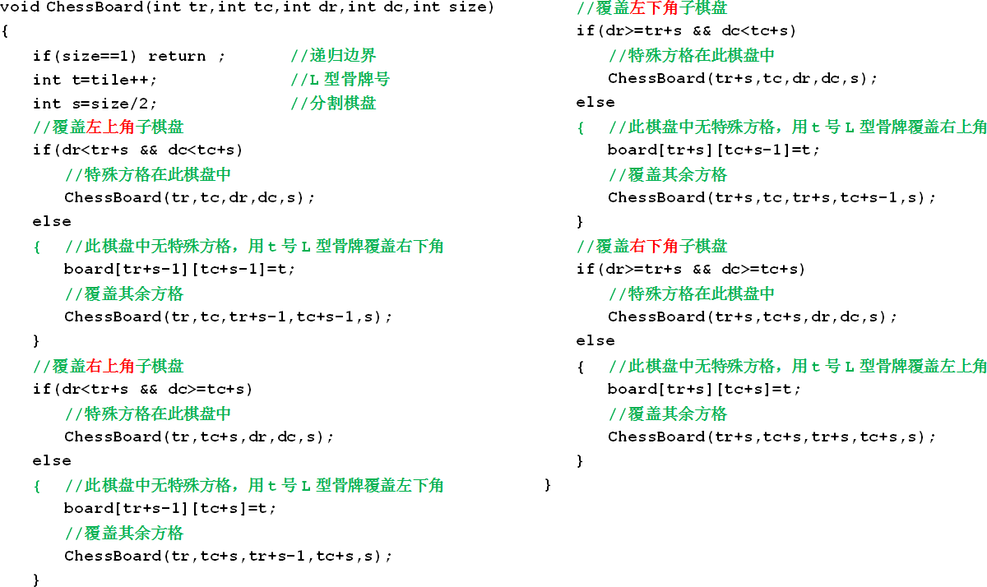
棋盘覆盖问题的分治算法

Slide 31
3.2.6 选择问题
对于给定的n个元素的数组a[0：n—1]，要求从中找出第k小的元素。
输入
  输入有多组测试例。
  对每一个测试例有2行，第一行是整数n和k（1≤k＜n≤1000），第二行是n个整数。
输出
  第k小的元素。
输入样例 | 输出样例
5 2 3 9 4 1 6 7 3 4 59 7 23 61 55 46 | 3 23

Slide 32
3.2.6 选择问题
一种简单的解决方法就是对全部数据进行排序，于是得到问题的解。
  但即使用较好的排序方法，算法的复杂性也为nlogn 。
快速排序算法是分治策略的典型应用，不过不是对问题进行等份分解（二分法），而是通过分界数据（支点）将问题分解成独立的子问题。

Slide 33
3.2.6 选择问题
首先选第一个数作为分界数据，将比它小的数据存储在它的左边，比它大的数据存储在它的右边，它存储在左、右两个子集之间。这样左、右子集就是原问题分解后的独立子问题。
  再用同样的方法，继续解决这些子问题，直到每个子集只有一个数据，就完成了全部数据的排序工作。

Slide 34
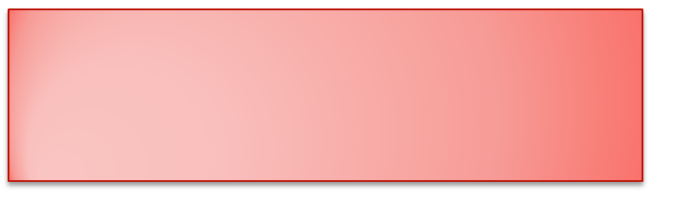
3.2.6 选择问题
利用快速排序算法的思想，来解决选择问题。
  记一趟快速排序后，分解出左子集中元素个数为 nleft,则选择问题可能是以下几种情况之一：
  nleft ＝k﹣1，则分界数据就是选择问题的答案。
  nleft ＞k﹣1，则选择问题的答案继续在左子集中找，
  问题规模变小了。
  nleft ＜k﹣1，则选择问题的答案继续在右子集中找，
  问题变为选择第k-nleft-1 小的数，问题的规模变小了。
输入样例 | 输出样例
5 2 3 9 4 1 6 | 3
1 | 3 | 9 | 4 | 6
此算法在最坏情况时间复杂度为 O(n²) ，此时nleft总是为0，左子集为空，即第k小元素总是位于right子集中。
平均时间复杂度为 O(n )。

Slide 35
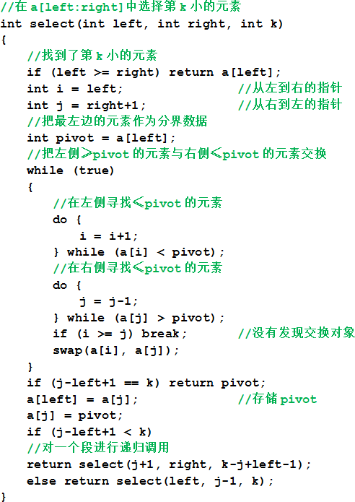

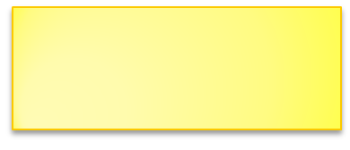
算法3.9 采用分治策略找出第K小元素的算法
i=1
j=3
3 1 4 9 6
i=2
j=1
j=1 left=0
3
do…while语句：
当条件为true时继续循环的处理过程
输入样例 | 输出样例
5 2 3 9 4 1 6 | 3
≥
left
right
3 | 9 | 4 | 1 | 6
pivot
i
j
left
right
3 | 9 | 4 | 1 | 6
pivot
i
j

Slide 36
3.2.7输油管道问题
某石油公司计划建造一条由东向西的主输油管道。该管道要穿过一个有n口油井的油田。从每口油井都要有一条输油管道沿最短路经（或南或北）与主管道相连。
如果给定n口油井的位置，即它们的x坐标（东西向）和y坐标（南北向），应如何确定主管道的最优位置，即使各油井到主管道之间的输油管道长度总和最小的位置？
给定n口油井的位置，编程计算各油井到主管道之间的输油管道最小长度总和。

Slide 37
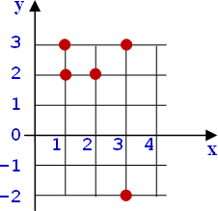
3.2.7输油管道问题
输入
  第1行是一个整数n，表示油井的数量（1≤n≤10 000）。
  接下来n行是油井的位置，每行两个整数x和y
  （﹣10 000≤x，y≤10 000）。
输出
  各油井到主管道之间的输油管道最小长度总和。
输入样例
5
1 2
2 2
1 3
3 -2
3 3
输出样例
6

Slide 38

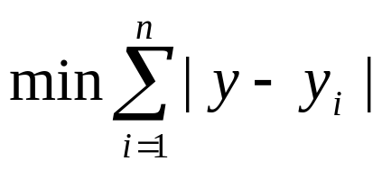
3.2.7输油管道问题
设n口油井的位置分别为 ，i＝1～n。由于主输油管道是东西向的，因此可用其主轴线的y坐标唯一确定其位置。主管道的最优位置y应该满足：
由中位数定理可知，y是中位数。
输入样例
5
1 2
2 2
1 3
3 -2
3 3
输出样例
6

Slide 39
算法1：对数组A排序（一般是升序），取中间的元素
int n; //油井的数量
int x; //x坐标，读取后丢弃
int a[1000]; //y坐标
cin>>n;
for(int k=0;k<n;k++)
cin>>x>>a[k];
sort(a,a+n); //按升序排序
//计算各油井到主管道之间的输油管道最小长度总和
int min=0;
for(int i=0;i<n;i++)
min += (int)fabs(a[i]-a[n/2]);
cout<<min<<endl;

Slide 40
算法2：采用分治策略求中位数
int n; //油井的数量
int x; //x坐标，读取后丢弃
int a[1000]; //y坐标
cin>>n;
for (int i=0; i<n; i++)
cin>>x>>a[i];
int y = select(0, n-1, n/2); //采用分治算法计算中位数
//计算各油井到主管道之间的输油管道最小长度总和
int min=0;
for(int i=0;i<n;i++)
min += (int)fabs(a[i]-y);
cout<<min<<endl;

Slide 41

3.2.8 半数集问题
给定一个自然数n，由n开始可以依次产生半数集set(n)中的数如下。
(1) n set(n)；
(2) 在n的左边加上一个自然数，但该自然数不能超过最近添加的数的一半；
(3) 按此规则进行处理，直到不能再添加自然数为止。
  例如，set(6)={6，16，26，126，36，136}。
  半数集set(6)中有6个元素。
  注意半数集是多重集。
  对于给定的自然数n，编程计算半数集set(n)中的元素个数。

Slide 42

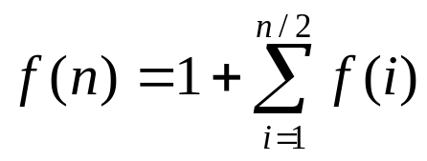
3.2.8 半数集问题
设set(n)中的元素个数为 ，则显然有：
第一次半数集 | 112 | 212 | 312 | 412 | 512 | 612
忽略原始数字12 | 1 | 2 | 3 | 4 | 5 | 6
 |  | 12 | 13 | 14 24，124 | 15 25，125 | 16 26，126 36，136
数字12为例

Slide 43
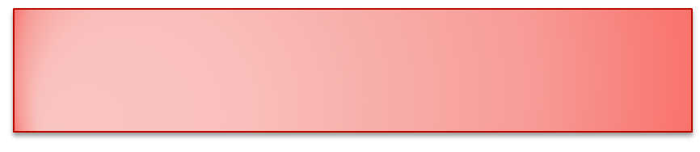
算法3.12 计算半数集问题的递归算法
int comp(int n)
{
int ans=1;
if (n>1) for(int i=1;i<=n/2;i++)
ans+=comp(i);
return ans;
}
算法中显然有很多重复的子问题计算。
使用数组存储忆计算过的结果，避免重复计算，可明显改进算法的效率。

Slide 44
算法3.13 计算半数集问题的递归算法—记忆式搜索
int a[1001];
int comp(int n)
{
int ans=1;
if(a[n]>0)return a[n]; //已经计算
for(int i=1;i<=n/2;i++)
ans+=comp(i);
a[n]=ans; //保存结果
return ans;
}

Slide 45
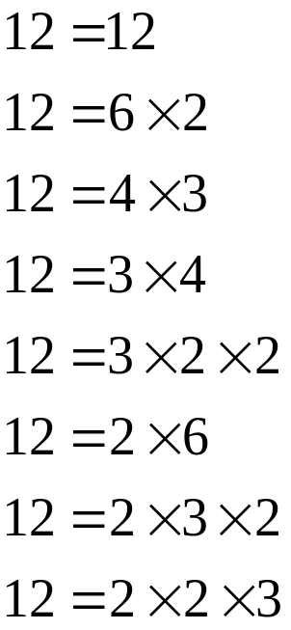
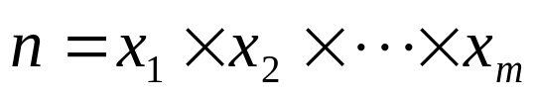
3.2.9 整数因子分解
大于1的正整数n可以分解为：
  当n=12时，共有8种不同的分解式：
  对于给定的正整数n，编程计算n共有多少种不同的分解式。
输入
  数据有多行，给出正整数n
  （1≤n≤2000000000）。
输出
  每个数据输出1行，是正整数n的不同的分解式数量。

Slide 46
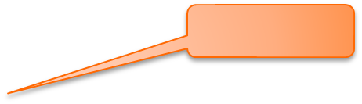
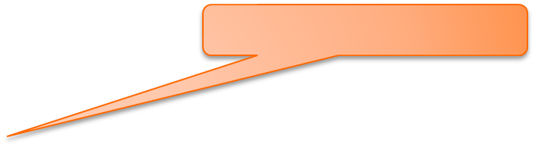
算法3.14 整数因子分解的算法
int total; //定义为全局变量
void solve(int n)
{
if (n==1) total++; //获得一个分解
else for (int i=2; i<=n; i++)
if (n%i==0) solve(n/i);
}
//主函数main()中数据的读取与调用
int n;
while( scanf("%d",&n)!=EOF)
{
total = 0;
solve(n);
printf("%d\n",total);
}
cin>>n
cout<<total<<endl;

Slide 47
当N=12时，整数因子分解的递归过程
12
n%i=0
n/i
2
3
4
5
6
7
8
9
10
11
12
6
4
3
×
2
×
×
×
×
×
1
n%i=0
n/i
2
3
4
5
6
2
3
4
2
3
2
3
2
×
×
1
2
×
1
×
1
1
n%i=0
n/i
2
3
2
2
×
1
1
1

Slide 48
3.2.10取余运算
输入三个正整数a，p，k ，求a^{p}%k 的值。
输入
  输入有多组测试例。
  对每组测试例，有三个正整数a，p，k （0＜a，p，k² ＜2³²）。
输出
  对每组测试例输出1行，是a^{p}%k 的值。
样例输入 | 样例输出
2 10 9 3 18132 17 | 7 13

Slide 49

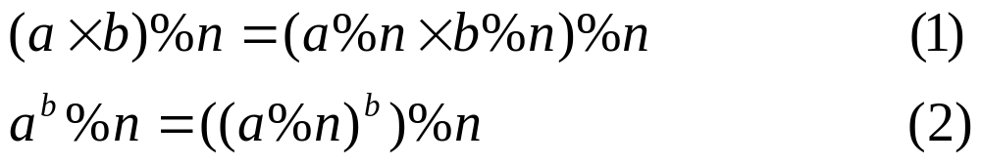
3.2.10取余运算
由于数据的规模很大，如果直接计算，不仅需要采用高精度，而且时间复杂度很大。
  例如， ，但10²⁵超出整形数的表示范围，不能直接计算。
模运算有如下运算规则：

Slide 50
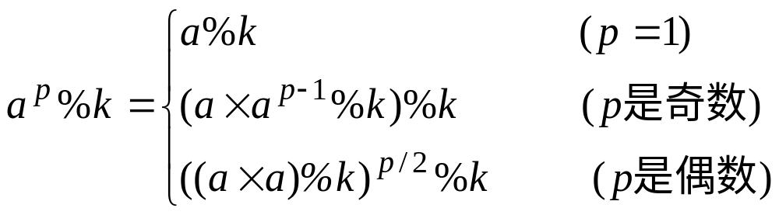
3.2.10取余运算
递推公式：
  该递推公式体现了分治策略的应用，将一个大的指数p逐渐减小，同时对运算过程的中间结果不断进行模运算，降低中间结果的数字大小，避免了使用高精度运算。

Slide 51
算法3.15利用递推公式实现取余运算的算法
//为了防止运算过程中的溢出，采用64位整数，在C++环境中是long long
int mod(__int64 a, __int64 p, __int64 k)
{
if (p == 1) return a%k;
if (p%2) return mod(a%k, p-1, k)*a%k; //p是奇数
else return mod((a*a)%k, p/2, k); //p是偶数
}
//主函数main()中数据的读取与调用
unsigned a, p, k;
while (scanf("%u%u%u",&a,&p,&k)!=EOF)
printf("%d\n", mod(a, p, k));

Slide 52
3.3 BIG STRING
设A＝“^__^”（4个字符），B＝“T.T”（3个字符），然后以AB为基础，构造无限长的字符串。
  重复规则如下：
  把A接在B的后面构成新的字符串C。
  例如，A＝“^__^”，B＝“T.T”，则C＝BA＝“T.T^__^”。
  令A＝B，B＝C，如上例所示，则A＝“T.T”，B＝“T.T^__^”。
编程任务：给出此无限长字符串中的第n个字符。
输入
  输入有多组测试例。
  每个测试例只有一个整数N（1≤N≤2⁶³－1）。
输出
  对每个测试例输出一行，是此无限长字符串中的第N个字符（序号从1开始）。
输入样例 | 输出样例
1 2 4 8 | T . ^ T

Slide 53
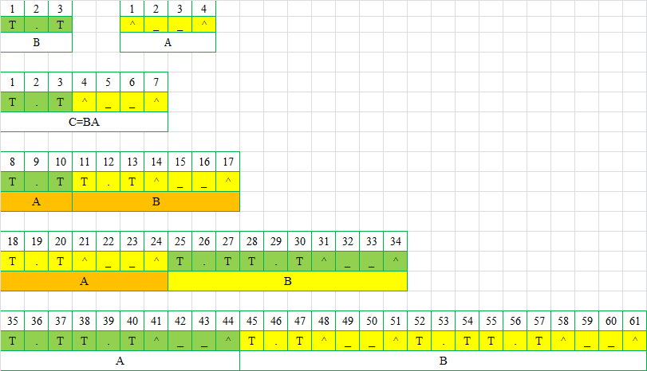
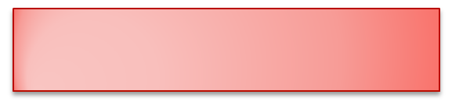
3.3 BIG STRING
如果研究叠加后的字符串规律。
  结果发现，叠加后的字符串虽然有规律，但是与输入的数据n之间没有直接的联系。
把A接在B的后面构成新的字符串C=BA，令A＝B，B＝C。

Slide 54
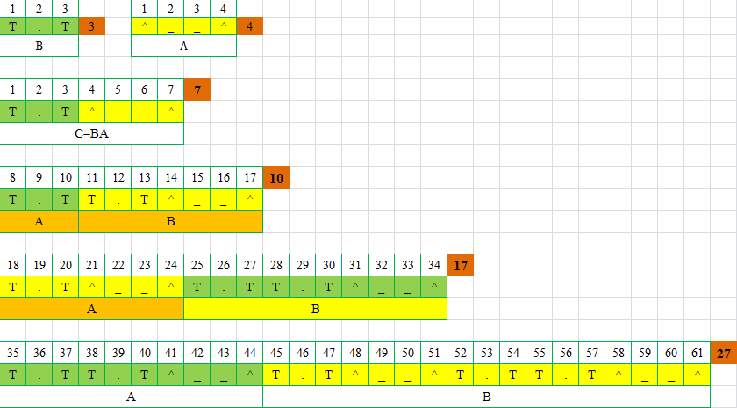
3.3 BIG STRING
（1）如果从字符串的长度考虑：
  a＝strlen("^__^") → a＝4
  b＝strlen("T.T") → b＝3
  c＝strlen("T.T^__^") → c＝7
再按照题目给定的步骤重复，容易发现，这正是以a，b为基数的斐波纳契（Fibonacci）数列。
无论它如何叠加，该位置的字符总是在字符串C中。
  本题就变成给定一个正整数n，求出小于n的最大斐波纳契数，n与该斐波纳契数的差正是该字符在字符串C中的位置。

Slide 55
3.3 BIG STRING
n | 0 | 1 | 2 | 3 | 4
fib数列 | 7 | 10 | 17 | 27 | 44 | …
n | n=4 | n=8 | n=14 | n=21 | n=42 | n=55 | n=60
-fib | / | 0 | 1 | 2 | 3 1 | 4 1 | 4 1
n |  | 1 | 4 | 4 | 5 | 1 | 6

Slide 56
3.3 BIG STRING
（2）算法优化
由于n最大可达2⁶³—1，对于输入的每个n，都去计算小于n的最大斐波纳契数，显然是非常浪费时间的。
  解决的办法是预先把在2⁶³—1范围内的所有斐波纳契数求出来，放到一个数组中。
  经过测算，该斐波纳契数列最多为86项，第86项的斐波纳契数约是6.02×10¹⁸，而2⁶³—1约是9.22×10¹⁸。

Slide 57
算法3.16利用斐波纳契数列计算无限长字符串第N个字符的算法
#define LEN 88
string base="T.T^__^";
//将斐波纳契（Fibonacci）数列在2⁶³—1范围之内的数全部计算出来
long long int f[LEN];
f[0]=7; f[1]=10;
for(int i=2; i<LEN; i++)
f[i] = f[i-1]+f[i-2];
long long int n;
while(cin>>n)
{
//对于每一个n，减去小于n的最大斐波纳契数
while(n>7)
｛
int i=0;
while (i<LEN && f[i]<n) i++;
n-=f[i-1];
}
//n中剩下的值,就是该字符在base中的位置
cout<<base[n-1]<<endl;
}

